Slide 1
ỦY BAN NHÂN DÂN QUẬN LONG BIÊN
TRƯỜNG MẦM NON GIA QUẤT
Lĩnh vực phát triển thẩm mỹ
Đề tài: Dạy hát “Ai làm ra mùa vàng“
Nghe hát: Đưa cơm cho mẹ đi cày
Giáo viên:Ngô Thị Vân

Slide 2
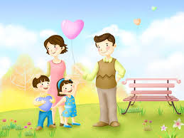
Dạy hát “ Ai làm ra mùa vàng “
Nhạc và lời : Trần Chỉnh

Slide 3
Nghe hát “ Ai làm ra mùa vàng “
ST : Hàn Ngọc Bích

